Slide 1
المحاضرة السادسة
الفصل الثالث
أضرار وجرائم شبكة الانترنت (ج 3)
(Damages and crimes of Internet)

Slide 2
عناصر المحاضرة
طرق الحماية من مخاطر وجرائم شبكة الانترنت

Slide 3
طرق الحماية من مخاطر وجرائم شبكة الانترنت
هناك العديد من وسائل الحماية التي يمكن استخدمها في تجنب المخاطر والاجرائم التي يمكن ان تلحق بنا ومنها :-
1- تحديد الهدف الاساس من الاشتراك بخدمة الانترنت، وماهي الاستخدامات العامة التي من الممكن استخدامها لشبكة الانترنت ؟
2- امتلاك المعلومات والمعرفة الكافية حول كيفية التعامل مع المواقع المتنوعة على شبكة الانترنت (من خلال التدريب في مجال تقنية المعلومات مثل ICDL – C3 – أو من الاطلاع والدراسة)
3- على كل مستخدم انترنت ان يبتعد عن ارتياد المواقع المشبوهة (مواقع اباحية او سياسية او مواقع معادية للدين اومواقع للعب القمار والالعاب المؤذية للأخلاق، او المواقع الخاصة بالزواج وغيرها من المواقع التي يشتبه بها) .
4- استخدام كلمات مرور Passwords لجهازك الشخصي ولبقية الحسابات الشخصية (البريد الالكتروني) ، واحرص على ان لاتطلع احد على كلمة المرور وخاصة للاشخاص الأقرب اليك، بالاضافة الى عدم كتابة كلمة المرور على الجوال او على جهازك الشخصي، وان لا تكون كلمة المرور متعلق بك (اسمك ، تاريخ الميلاد ، الهوايات ، اسماء الابناء .......الخ ) وكلما كانت الكلمة اكبر صعبت عملية الحصول عليها او اختراقها ، ويفضل بعدم استخدام نفس الكلمة لعدة حسابات، ويفضل ايضاً بتغير كلمة المرور بشكل دوري .

Slide 4
طرق الحماية من مخاطر وجرائم شبكة الانترنت، ... تابع
5- عدم اعطاء اية معلومات خاصة بك (الاسم ، العنوان ، صور ، افلام ، وثائق ، ارقام البطاقات الائتمانية ) لاي جهة تتواصل معها عن طريق المجموعات الاخبارية او الدردشة او المنتديات او البريد الالكتروني، الا اذا كنت متأكداً من هوية الطرف الذي تتواصل معه. وفي بعض الاحيان يمكنك استخدام بعض المعلومات الوهمية والاسماء المستعارة ”Nickname “ في الدردشة او المنتديات و ساحات الحوار.
6- التعارف عن طريق الدردشة او المنتديات لا يوفر لك اية وسيلة حقيقية لمعرفة الشخص الموجود على الطرف الاخر، حيث يحاول الطرف الاخر إستخدام كافة الاساليب والوسائل لاستدراجك من خلال عبارات الحب والغرام والصداقه او عبارات الدين او ارسال بعض الصور التي لا تكون له في الأساس.
لذلك احرص على: (عدم قبول أي دعوة للانضمام للدردشة إلا إذا كنت تعرف الجهة التي أرسلت الدعوة لك - عدم مواعدة اي شخص تعرفت عليه عن طريق الدردشة او المنتدى او الايميل وخاصة في اماكن غير عامة – عدم التلفظ بكلمات مخلة بالأدب والدين – عدم إرسال أي معلومات خاصة بك (العنوان – رقم الجوال – صور – أفلام شخصية) – ارتداء ملابس محتشمة اثناء التواصل مع الآخرين – استخدام اللغة العربية الفصحى في المحادثة او في ادراج تعليقات بالمواقع الاجتماعية).

Slide 5
تابع
7- يعد البريد الالكترونيE-mail من اكثر الوسائل المستخدمة من قبل مجرمي الانترنت للوصول الى الضحية لذلك يجب عليك التقيد بالتعليمات التالية حتى لا يلحق بك ضرر من قبل البريد الالكتروني وهي :-
7-1 لا تفتح اي ايميل مرسل اليك من قبل شخص مجهول، والتي في بعض الاحيان تحمل عناوين مميزة
(you are the best friend ;I love you ; I miss you ; You win ) واغلب هذه الايميلات تصل الى صندوق البريد الغير مرغوب فيه Spam or Junk.
7-2 لا تفتح اي ملف مرفق مع رسالة من شخص مجهول ، حتى وإن ظهر أنه ملف نصي أو صورة لا تحمل فيروساً ، لأنه يمكن التلاعب باسم الملف ليظهر الملف الذي يحمل فيروساً بمظهر ملف يحمل صورة او نص .
7-3 لا تفتح اي ملف مرفق مع رسالة من شخص معروف الا إذا كنت تتوقع ذلك الملف، وإذا كنت شاكاً في سلامة الملف يمكنك التحقق من صديقك بأي طريقة اتصال، مثل ارسال رسالة بريدية الكترونية استفهامية.
7-4 افحص اي ملف تريد تحميله (سواء من احدى وسائط التخزين او الايميل او مواقع ويب) لجهازك بواسطة برنامج مكافح الفيروسات للتحق من خلوه من التهديدات المحتمله .
7-5 لا ترسل او تمرر اي رسالة قبل التأكد من محتوياتها والتأكد من خلوها من الاضرار المعنوية او المادية.

Slide 6
تابع
8- تعد الفيروسات باختلاف اشكالها من اكثر المخاطر انتشارها على شبكة الانترنت، وتعتمد طريقة المعالجة من الفيروس على نوع وتأثير ذلك الفيروس ومن طرق المعالجة ما يلي :-
8-1 استخدام احدى البرامج التجارية لمكافحة الفيروسات Antivirus ومنها
Kaspersky Internet Security 2011– Microsoft Security Essentials – Bit defender –
AVG Anti-Virus – Avast
8-2 استخدام احدى البرامج المجانية لمكافحة الفيروسات Antivirus ومنها
MacAfee– Avira – Nod32
8-3عند تنزيل برنامج Antivirus على جهازك تأكد من عمل خاصية المراقبة المباشرة، وذلك لكشف الفيروسات حال دخولها الى الجهاز.
8-4 تأكد من تحديث برنامج Antivirus بشكل دوريا، وذلك لكشف الفيروسات الجديدة.
8-5 فحص ملفات الجهاز بشكل دوري.

Slide 7
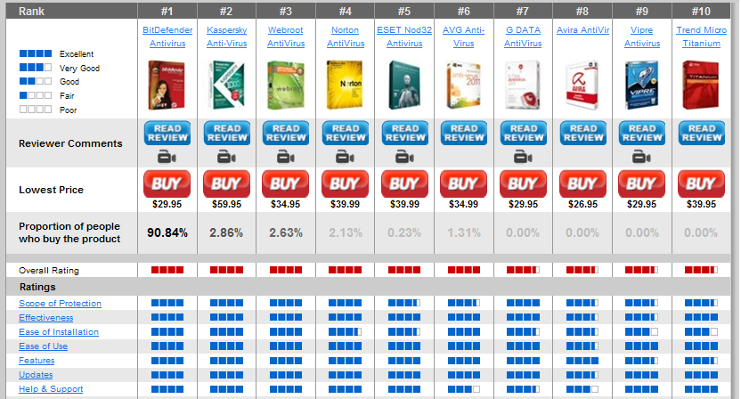
تابع
اشهر مضادات الفيروسات Antivirus لعام 2013

Slide 8
تابع
9- الحماية من البرامج التجسسية كأحصنة طروادة Trojan Hours او Spyware نتبع ما يلي :-
9-1 تحميل برنامج جدار الحماية Firewall وهو عبارة عن برنامج يقوم بفحص كافة الرسائل التي تصل الى جهاز المستخدم من الانترنت من خلال الـتأكد من ان هذه الرسائل تحقق الشروط التي تم تحديدها المستخدم الذي يدير جدار الحماية. حيث أن برامج الحماية Antivirus تستطيع ان تكشف جزءاً من البرامج التجسسية ولكن ليس جميها، لذا يلزمك ذلك من تحميل برامج جدار الحماية ومن هذه البرامج مايلي :
Zone Alarm PRO Firewall – F-Secure Internet Security 2011 – Panda Firewall –
Global Protection 2011 – Net Firewall 2011 – ESET Smart Security 4 – Firewall
9-2 اذا تم اكتشاف اي حصان طروادة او برامج تجسسية Spyware من خلال هذه البرامج يجب عليك ان تقوم باستبدال كلمات المرور المسجلة على جهازك والتي يمكن ان تكون قد سرقت من قبل المهاجم واجراء فحص لملفات الجهاز باستخدام برنامج Antivirus تحسبا من ان يكون المهاجم قد زرع فيروسا في جهازك.

Slide 9
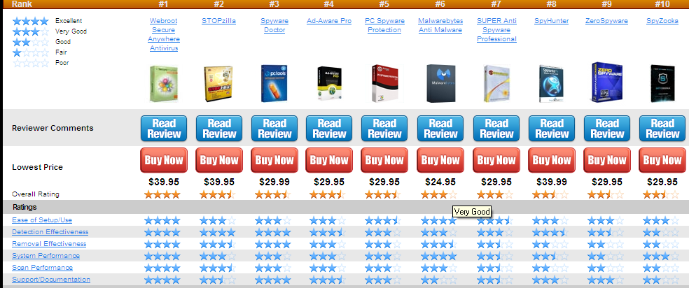
تابع
اشهر مضادات البرامج التجسسية Anti-Spyware لعام 2013

Slide 10
تابع
10- الحماية من البرمجيات الخبيثة Malware وهي اختصار لـ Malicious Software وهي تعني البرمجيات الماكرة أو الخبيثة.
البرمجيات الخبيثة هي برامج مخصصة للتسلل إلي جهاز الحاسب لتدميره بدون رضا المستخدم. وما إن يتم تثبيت البرمجيات الخبيثة فإنه من الصعب جداً إزالتها. وتتراوح درجة الأذى من إزعاج بسيط (نوافذ غير مرغوب بها) – إلى أذي غير قابل للإصلاح (يتطلب إعادة تهيئة القرص الصلب )

Slide 11
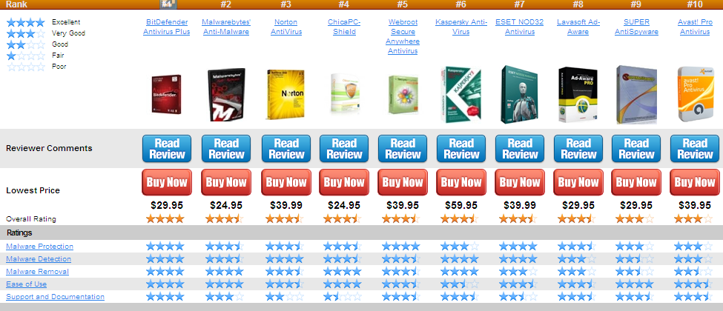
تابع
اشهر مضادات البرامج الخبيثة Anti-Malware لعام 2013

Slide 12
تابع
11- الحماية من الإعلانات الفقاعية أو المنبثقة Popup وهي تخرج بين الحين والآخر كإعلانات أثناء تصفح الانترنت، قد تحتوي هذه الإعلانات على المشاركة في الألعاب او الدخول الي مسابقات او التهنئة بحصولك على تأشيرة لإحدى الدول، أفضل وسيلة حماية هو عدم فتح هذه الإعلانات وإغلاقها بشكل مستمر، كما يمكن تعطيلها من متصفح الانترنت.
12- التأكد من عدم تشغيل كاميرا الويب دون اذن منك، علما بأن كل كاميرا مزودة بضوء صغير يشير الى تشغيلها، ولكن مع انشغال المستخدم في تصفح المواقع الالكترونية او عدم وجوده خلف الجهاز قد لا ينتبه الى تشغيل الكاميرا من قبل احد المخترقين او المتطفلين، لذلك ينصح بوضع لاصق على الكاميرا او ازالة اعداداتها من نظام التشغيل .
13- عمل نسخة احتياطية لكافة الملفات الموجودة على جهازك الشخصي Backup وذلك خوفاً من تدمير الملفات والبرامج من قبل احد المهاجمين، كما ويفضل بعدم الاحتفاظ بمعلومات سرية او خاصة (ارقام الحسابات للبطاقات الائتمانية، العنوان الخاص بالمستخدم، صور وافلام عائلة) على الجهاز المراد ربطة بشبكة الانترنت، ويفضل حفظ هذه المعلومات على وسائط تخزين خارجية.

Slide 13
تابع
14- وضع أجهزة الحاسب في أماكن عامة داخل المنزل.
15- مراجعة سجل الزيارات History والعناوين المحفوظة في برنامج مستكشف الانترنت Internet Explorer
16- إدارة المحتوي لبعض المواقع Content Management باستخدام الأوامر الخاصة بذلك والموجودة ببرنامج Internet Explorer .
17- القيام بحظر المواقع من خلال برنامج Internet Explorer.

